Slide 1



07.11.2024
Service Flip
Assumption Matrix

Slide 2

Einführung
Projekt-Einführung
Personas
Service Flip
Assumption-Matrix
W-Fragen

Slide 3
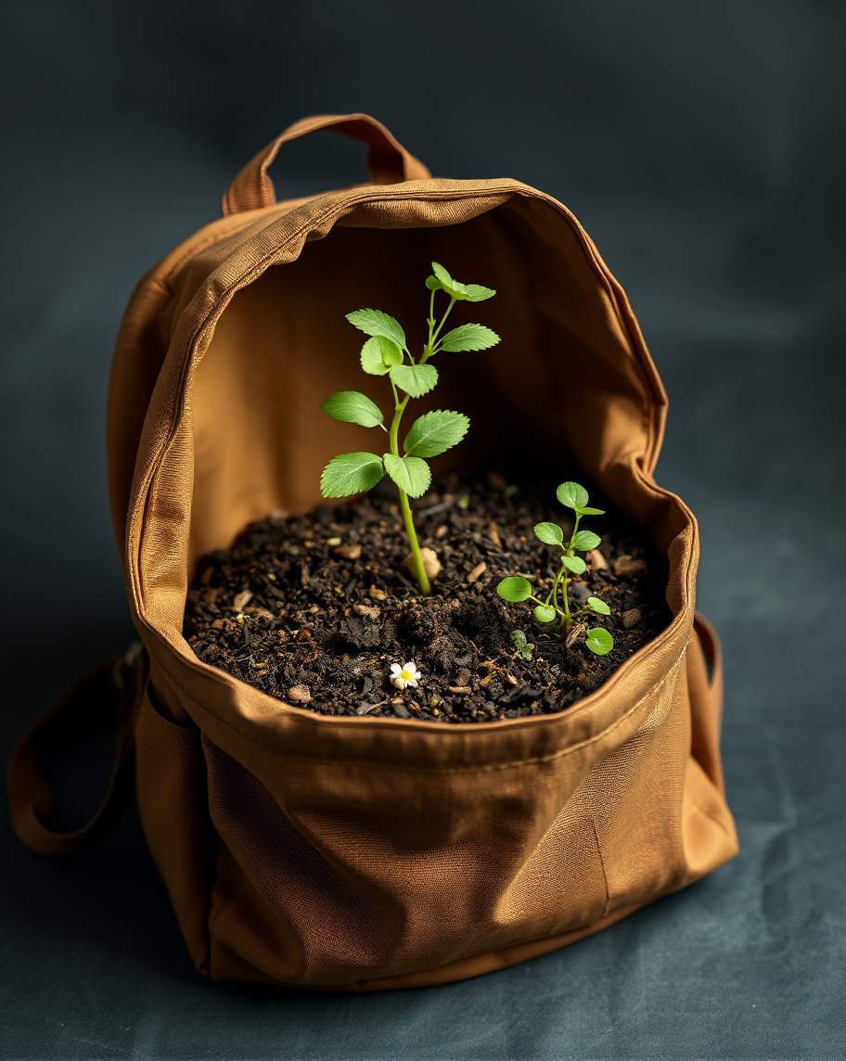

Unser Produkt
Zusammenfassung
Rucksack als smarter Blumentopf
Leicht transportierbar
Bietet Übersicht über Pflanzenstatus
Tools für gesundes Pflanzenwachstum

Slide 4


Personas
Jungfamilie
Lernmöglichkeiten
DIY Projekte
Einführung in Flora für Kinder
Personen in Stadtwohnungen
Wenig Platz
Balkone
Schrebergärten Trasport
Offseason-Zucht
Mobile Personen
Stetiger Ortswechsel
Pflanzen mit erhöhten Pflegebedarf
Light-Weight Bedarf

Slide 5




Assumption Matrix
Attraktivität
Brauchbarkeit
Realisierbarkeit
Description
Description
Description
Description
Description
Description
Description
Description
Description
Description
Description
Description

Slide 6
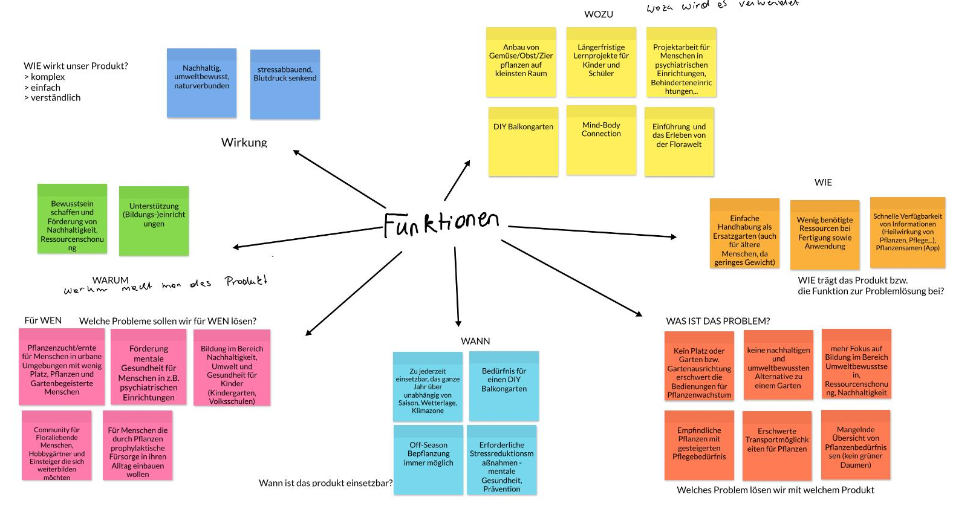
W-Fragen

